Slide 1

Музыкальный бот для Discord
Старцев Иван

Slide 2

Идея Проекта
Идея проекта является разработка простого музыкального бота для Discord, чтобы проводить время с друзьями веселее.
Уникальной функцией данного бота будет возможность создавать собственные плейлисты для каждого сервера, а также их загрузка в общий доступ с рейтингом. Также присутствуют возможность просмотра погоды и функции переводчика.

Slide 3
Структура
Discord.py
Youtube_dl
requests
Bs4
Selenium
Для написания данного робота использовались такие библиотеки, как :
Для работы с плейлистами использовалась база данных SQLite и библиотека sqlite3

Slide 4
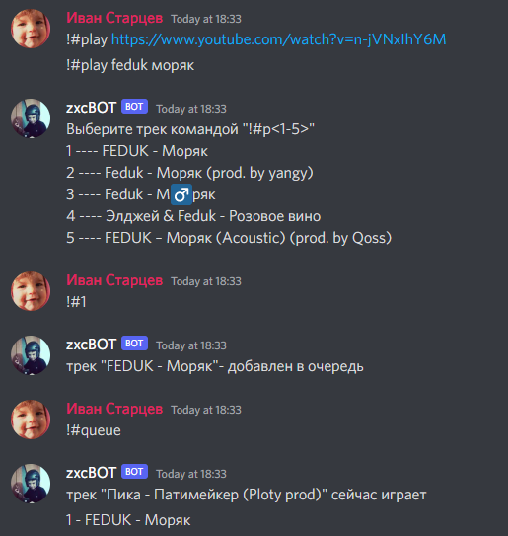
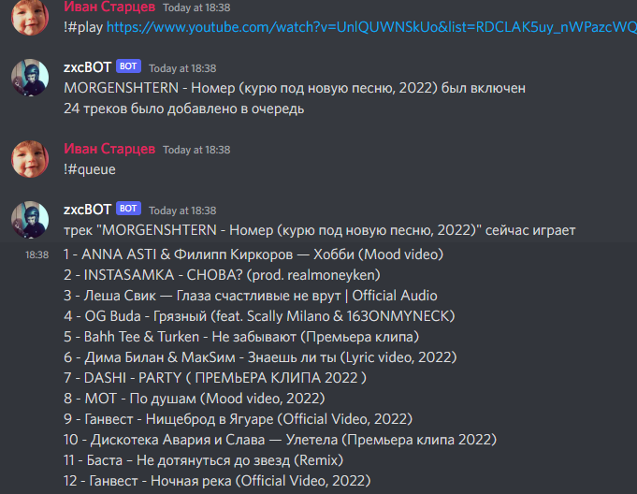
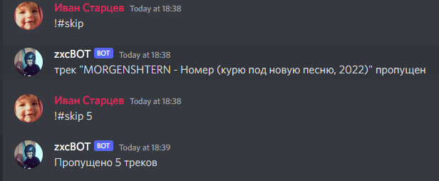
Включение музыки и очередь
Включение плейлистов по ссылке из ютуб
Пропуск треков

Slide 5
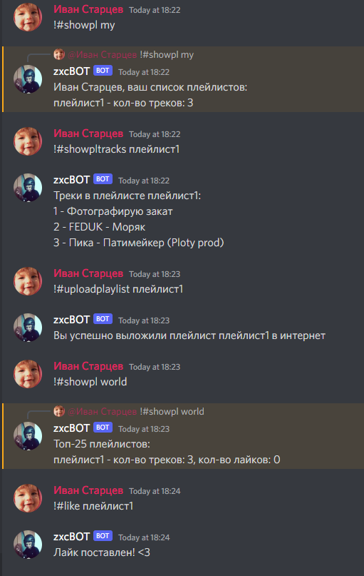
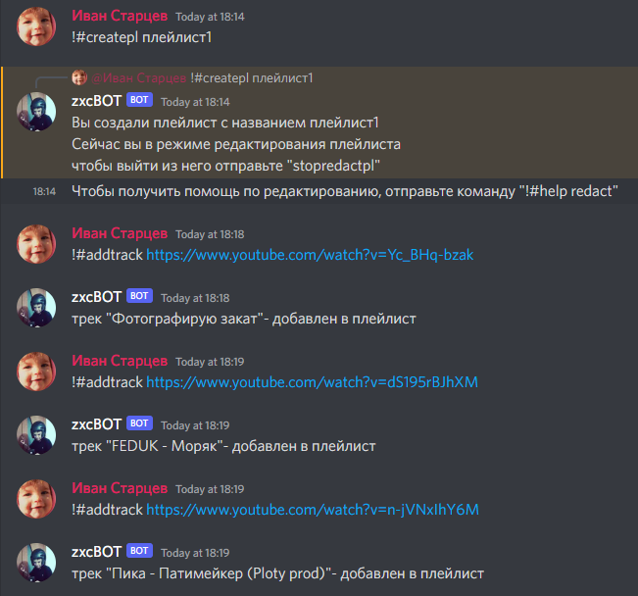
Создание плейлиста
Создание плейлиста и добавление трека
Просмотр своих плейлистов, треков в плейлисте и загрузка его в общий доступ

Slide 6
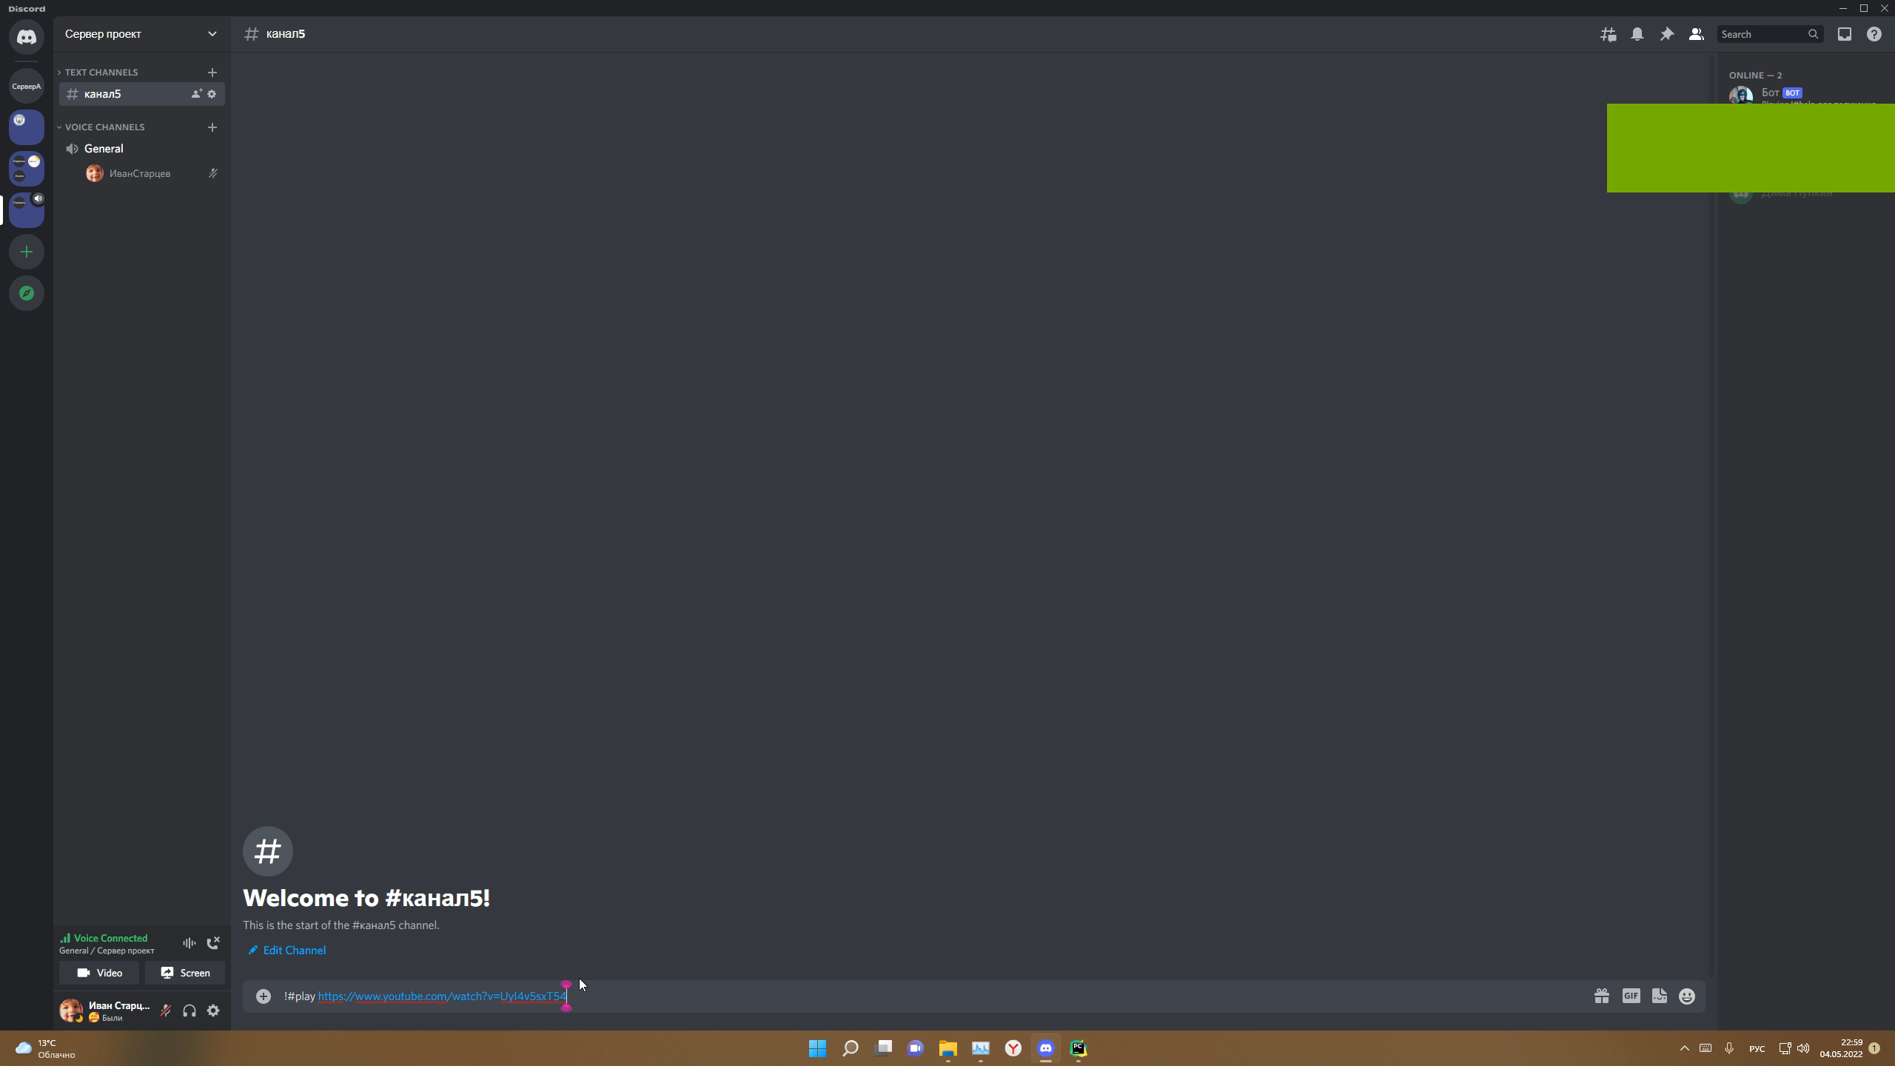
ВИДЕО

Slide 7
Заключение
Главную задумку проекта получилось выполнить:
бот проигрывает музыку
создает плейлисты
имеет немного развлекательных функций
Для доработки есть ещё много вариантов, но главной является улучшение качества звука т.к сейчас бот проигрывает его не очень хорошо.
Спасибо за внимание!

